Slide 1
Tulevaisuuden kehityskulkujen tarkastelu terveysriskien näkökulmasta
Eva Helaskoski, johtaja, ylilääkäri
Kirsi Koskela, apulaisylilääkäri
eva.helaskoski@ttl.fi, kirsi.koskela@ttl.fi

Slide 2
Notes:
Tässä on Työterveyslaitoksen iso kuva. Hyvinvointia työstä on tavoitteemme ja sitä kohti kuljemme.
Alhaalla maisemassa näkyvät globaalit megatrendit, jotka muuttavat maailmaa: ilmastonmuutos, globalisaatio, digitalisaatio ja urbanisaatio.
Vasemmalla ilmiöt, jotka rapauttavat yhteiskuntaamme: kestävyysvaje, polarisaatio ja syrjäytyminen.
Oikealla positiiviset asiat, joiden eteen teemme töitä. Esimerkiksi meidän tiimissä tehdään…
Linnussa on strateginen toimintamme, jota teemme kaikissa yksiköissämme: strategista tutkimusta ja vaikuttavaa liiketoimintaa.
Haluamme olla “Meidän työpaikka”, sellainen työpaikka, jossa meidän kaikkien on hyvä tehdä merkityksellistä työtä.
Työn murros on käynnissä ja työelämän pelisääntöjä ja käytäntöjä kirjoitetaan uusiksi. Me olemme vaikuttamassa näihin käytäntöihin. Haluamme, että suomalaisilla työpaikoilla tehdään hyvää, turvallista ja tuottavaa työtä; ihmiset voivat hyvin ja ovat työkykyisiä pitkään.

Slide 3
Käsitteet
Työhön liittyvät sairaudet
Sairaudet, joiden syntyyn työllä ei ole osuutta, mutta
tauti voi rajoittaa työkykyä
työ voi pahentaa oireita
Sairaudet, joiden syntyyn työllä on osuutta
= työperäiset sairaudet
Ammattitaudit
työ on pääasiallinen syy
syysosuus > 50 %
laki, oikeuskäytäntö
yhteiskunnallinen sopimus
Osittain työperäiset sairaudet
- työ on taudin osasyy (riskitekijä)
- syyosuus < 50 %

Slide 4
Ammattitaudin määritelmä (TyTAL 26 §)
sairaus, joka on todennäköisesti pääasiallisesti aiheutunut työntekijälle altistumisesta fysikaaliselle, kemialliselle tai biologiselle tekijälle
Tytalissa mainittu erikseen: sormien, ranteen ja kyynärvarren jännetulehdus ja olkaluun sivunastan tulehdus (toistotyö) (28 §) sekä rannekanavaoireyhtymä (toistotyö ja ranteen taipuneet asennot yhdistyneenä puristusliikkeeseen) (29 §)
syy-yhteyden osoittaminen, riittävä erotusdiagnostiikka
ajantasainen ammattitautilainsäädäntö ei sisällä fyysisiin ja psyykkisiin kuormitustekijöihin liittyviä sairauksia tai esim. vuorotyön aiheuttamia terveysvaikutuksia

Slide 5
Todennäköinen tulevaisuuskuva 2030 ”Mukautumalla muutoksiin”
”Teollisuudessa biotalous ja kiertotalous ovat merkittäviä tekijöitä taloudellisesti. Suomi korkean teknologian maana on hyötynyt niiden kehittymisestä. Viimeisten vuosien aikana kehittyneisiin toimialoihin liittyy myös uusia terveys- ja turvallisuusriskejä. Vain osa näistä riskeistä voidaan heti tunnistaa, osan vaikutuksia ei välttämättä tunnisteta.”
”Tehtävän työn muuttuessa siis koko ajan enemmän tietopainotteisemmaksi myös työn kognitiiviset kuormitustekijät edelleen kasvavat.”
”Ikääntymiskehitys jatkui 2020-luvulla aiemmin esitettyjen ennusteiden mukaisesti. Vuonna 2030 nuorten ikäluokkien osuus on noin 12 % ja yli 65-vuotiaiden 26% väestöstä.”

Slide 6
Bio- ja kiertotalouden terveysriskejä

Slide 7
Bio- ja kiertotalous
“Bioeconomy”= the production of renewable biological resources and the conversion of these resources and waste streams into value added products, such as food, feed, bio-based products and bioenergy (European Commission 2012)
“Circular economy”= the value of products, materials and resources is maintained in the economy for as long as possible, and the generation of waste minimised” (European Commission 2015)

Slide 8
Opas kiertotalouden altistumisriskeistä
Laitinen S, Rissanen R, Santonen T. Kiertotalouden työperäiset altistumisriskit. Työterveyslaitos 2017.
http://urn.fi/URN:ISBN%20978-952-261-770-5%20(PDF)

Slide 9
Altistuminen bio- ja kiertotaloudessa
bio- ja kiertotalouden prosesseihin liittyy monia ammattitautimielessä perinteisiä altisteita (kemialliset, fysikaaliset, biologiset altisteet)
teknologian kehittyminen entistä turvallisemmaksi, prosessien huolellinen suunnittelu sekä riskinarviointi ja riskienhallinta keskeisiä
bio- ja kiertotalouteen voi liittyä myös työtehtäviä, jotka ovat fyysisesti ja/tai psyykkisesti kuormittavia tai sisältävät vuoro/yötyötä

Slide 10
Bio- ja kiertotalouden kemialliset altisteet
kierrätysprosessin vaiheita ovat esim. keräys, lajittelu/erottelu, murskaus, paalaus, polttoleikkaus, sulatus, kemiallinen käsittely, uudelleen muotoilu
laaja kirjo erilaisia kemiallisia altisteita: raaka-aineet, välituotteet, lopputuotteet, prosessiin lisättävät kemikaalit, prosesseissa syntyvät kemialliset altisteet
altistuminen tietylle spesifille kemialliselle yhdisteelle
altistuminen epäspesifille pölylle
raaka-aineiden kontaminaatio
kemiallisten altisteiden tunnistaminen on usein haasteellista

Slide 11
Bio ja kiertotalouden kemialliset altisteet
kiertotalouden kemiallisissa altisteissa voi olla myös syöpävaarallisia ja lisääntymisterveydelle vaarallisia altisteita, herkistäviä (allergisoivia) altisteita, ärsyttäviä altisteita
Erityisesti SER-romu sisältää erilaisia raskasmetalleja (lyijy, kadmium, antimoni, elohopea…)
osa kemiallisista yhdisteistä on poistettava materiaalikierrosta vaarallisuuden vuoksi
osa jatkokäsittelyprosesseista on perinteisiä ja altisteet hyvin tunnettuja
esim. biotaloudesta saatavien tuotekaasujen tuotannossa tapahtuvista altistumisista toistaiseksi vähän tietoa

Slide 12
Bio- ja kiertotalouden fysikaaliset altisteet
melualtistuminen mm. materiaalien murskaimilla, myllyillä ja hakettimilla
sähkö- ja paineilmakäyttöiset käsityökalut aiheuttavat käsitärinää
kehotärinälle voi altistua esim. tärinäseuloilla
optiset erottimet automaattilajittelijoissa (UV-säteily, infrapunasäteily, lasersäteily)
magneettikentät metallien erotuksessa
mahdolliset säteilylähteet metallikierrätysmateriaalin joukossa ->säteilyportit

Slide 13
Bio- ja kiertotalouden biologiset altisteet
kiertotaloudessa hyödynnetään monia materiaaleja, joka sisältävät itsessään biologisia altisteita tai jotka kontaminoituvat niillä
lähes kaikki orgaanista alkuperää olevat materiaalit kuten biomassat sisältävät ainakin bakteereita
homesienet ovat yleisiä silloin, kun materiaali alkaa hajoamaan mikrobien vaikutuksesta
lyhytaikaisen tai pitkäaikaiseen mikrobialtistuksen voi liittyä terveyshaittoja

Slide 14
Tietotyön lisääntyessä kognitiivisen ergonomian merkitys kasvaa – kognitiivisen kuormituksen vaikutuksia Paajanen T., Valtonen T., Kalakoski V.

Slide 15
Työ muutos haastaa ihmisen tiedonkäsittelyn kykyjä
TYÖELÄMÄ MUUTTUU:
TYÖN TEKEMINEN MUUTTUU:
KUORMITUSTEKIJÄT MUUTTUVAT:
Jälkiteollinen aika
Tietoyhteiskunta
Globaalius 24/7/365
Työn kognitiiviset vaatimukset
Jatkuva oppiminen
Digitaaliset työvälineet
Tietotulva
Keskeytykset
Melu, häly, huomiokaapparit

Slide 16
Miksi kognitiiviseen ergonomiaan tulisi kiinnittää huomiota ?
Tiedonkäsittelyn (kognitio) vaatimukset ovat työelämässä nykyään korkeita. Työt vaativat usein tarkkaavaisuutta, työmuistia, päätöksentekoa ja uuden oppimista [1, 2]
Työelämän kognitiiviset kuormitustekijät voivat liittyä a) työn korkeisiin vaatimuksiin, tai b) sellaisiin työn olosuhteisiin, jotka vievät kapasiteettia itse työltä [3,4]
Kognitiivisista kuormitustekijöistä keskeytykset, häiriöt, työn sirpaloituminen, useat samanaikaiset tehtävät ja tietotulva, ovat yleisiä monella alalla [5-7]

Slide 17
Digitalisaatio on arkipäivää, joten myös sen kognitiiviset vaikutukset tulisi tunnistaa
90 prosenttia palkansaajista käyttää työssään digitaalisia sovelluksia (yleisimpiä ovat reaaliaikaiset pikaviestimet kuten chat-sovellukset)
Digilaitteiden käyttö, omat digitaidot ja työn digitalisaation koetut vaikutukset työhön jakautuvat kuitenkin epätasaisesti (ylemmät toimihenkilöt käyttävät lähes aina, muut työntekijät hieman harvemmin)
Työolotutkimus, Tilastokeskus 2018
Digitaalisten sovellusten tai välineiden käytön vaikutus työhön, osuus digisovelluksia käyttävistä palkansaajista
Reilu kolmannes (35 %) digi-käyttäjistä koki työn sen lisänneen työn kuormittavuutta
Joka kuudes (17 %) katsoi kuormittavuuden pikemminkin vähentyneen

Slide 18
Koetut psyykkiset ja kognitiiviset oireet ovat yleisiä työelämässä
Työ ja terveys Suomessa –kyselytutkimuksen perusteella (1997-2012) psyykkiset ja kognitiiviset oireet ovat yleisiä työikäisillä
Vuonna 2012 työntekijöistä:
15% raportoi mielialan masentuneisuutta
21% kärsi unettomuusoireista
17% kärsi koetusta muistin tai keskittymiskyvyn heikentymisestä
Työ ja terveys Suomessa, 2012
© Työterveyslaitos | Teemu Paajanen | www.ttl.fi

Slide 19
Työn kognitiivinen kuormittavuus on yhteydessä koettuihin muistivaikeuksiin
Työn kognitiivinen kuormittavuus ja muistivaikeuksien haittaavuus ovat yhteydessä toisiinsa
Hektinen tietotyö-muuttuja:
Kiire
Keskeytykset
Usean asian samanaikainen tekeminen
Paajanen & Hublin 2018

Slide 20
Työikäiset kuvaavat stressin ja usean asian samanaikaisen tekemisen selittävän valtaosan koetuista kognitiivisista oireista
The most commonly reported three causes in middle-age (n=38) and old-age (n=36) groups. Visualized from Vestergren & Nilsson 2011 results.

Slide 21
Kognitiivisen ylikuormituksen kaksi vaikutusreittiä
KOGNITIIVINEN KUORMITUS
ELIMISTÖN PITKITTYNEET STRESSIREAKTIOT
KROONISEN STRESSIN AIHEUTTAMAT TERVEYSVAIKUTUKSET
[16,17,18,19]
INHIMILLISET VIRHEET JA TAPATURMAT [13,14,15]

Slide 23
Visio – Aivoystävällinen työelämä edellyttää kolmen näkökulman huomiointia
AIVOJEN FYYSISET VAATIMUKSET
(uni, palautuminen, ravinto, fyysinen aktiivisuus)
TYÖN VAATIMUKSET JA YKSILÖN OMINAISUUDET
(kognitiivinen ergonomia)
YLIKUORMITUS-TILAT JA VAARATEKIJÄT
(työuupumus, psyykkinen kuormitus, kemikaalit ja aivovammat)

Slide 24
Lähteet (tietotyö ja kognitiivinen ergonomia)
[1] Pyöriä P. The concept of knowledge work revisited. Journal of Knowledge Management. 2005;9(3):116-27.
[2] Sørensen OH, Holman D. A participative intervention to improve employee well-being in knowledge work jobs: A mixed-methods evaluation study. Work & Stress. 2014;28(1):67-86.
[3] Couffe C, Michael GA. Failures due to interruptions or distractions: a review and a new framework. American Journal of Psychology. 2017;130(2):163-81.
[4] Jahncke H, Hygge S, Halin N, Green AM, Dimberg K. Open-plan office noise: Cognitive performance and restoration. Journal of Environmental Psychology. 2011;31(4):373-82.
[5] La Torre G, Esposito A, Sciarra I, Chiappetta M. Definition, symptoms and risk of techno-stress: a systematic review. International Archives of Occupational and Environmental Health. 2018:1-23.
[6] Woods D, Dekker S. Anticipating the effects of technological change: a new era of dynamics for human factors. Theoretical Issues in Ergonomics Science. 2000;1(3):272-82.
[7] Douglas HE, Raban MZ, Walter SR, Westbrook JI. Improving our understanding of multi-tasking in healthcare: drawing together the cognitive psychology and healthcare literature. Applied ergonomics. 2017;59:45-55.
[8] Suomen virallinen tilasto (SVT): Työolot [verkkojulkaisu]. ISSN=2342-2874. 2018. Helsinki: Tilastokeskus [viitattu: 13.5.2020]
[9] Kauppinen T, Mattila-Holappa P, Perkiö-Mäkelä M, Saalo A, Toikkanen J, Tuomivaara S, Uuksulainen S, Viluksela M, Virtanen S. (toim.) Työ ja terveys Suomessa 2012. Työterveyslaitos 2013.

Slide 25
Lähteet (tietotyö ja kognitiivinen ergonomia)
[10] Paajanen T & Hublin C. Työikäisten muisti – muistioireiden kartoittaminen työterveyshuollossa. Työterveyslaitos. Suomen Yliopistopaino Oy – Juvenes Print 2018.
[11] Vestergren, P. and Nilsson, L.‐G. (2011), Perceived causes of everyday memory problems in a population‐based sample aged 39–99. Appl. Cognit. Psychol., 25: 641-646. doi:10.1002/acp.1734
[12] Elfering A, Grebner S, Dudan A. Job characteristics in nursing and cognitive failure at work. Safety and Health at Work. 2011;2(2):194-200.
[13] Pereira D, Müller P, Elfering A. Workflow interruptions, social stressors from supervisor (s) and attention failure in surgery personnel. Industrial Health. 2015;53(5):427-33.
[14] Elfering A, Grebner S, Ebener C. Workflow interruptions, cognitive failure and near-accidents in health care. Psychology, Health & Medicine. 2015;20(2):139-47.
[15]Väänänen A, Koskinen A, Joensuu M, Kivimäki M, Vahtera J, Kouvonen A & Jäppinen P. Lack of predictability at work and risk of acute myocardial infarction: An 18-year prospective study of industrial employees. American Journal of Public Health. 2008;98,2264-2271.
[16] Karasek, R. Lower health risk with increased job control among white collar workers. J. Organiz. Behav. 1990;11:171-185. doi:10.1002/job.4030110302
[17] Misra S & Stokols D. Psychological and health outcomes of perceived information overload. Environment and Behavior. 2012;44(6):737–759. https://doi.org/10.1177/0013916511404408
[18] Kivimäki M & Kawachi I. Work stress as a risk factor for cardiovascular disease. Curr Cardiol Rep. 2015;17(9):630. doi: 10.1007/s11886-015-0630-8
[19] Madsen IEH et al. ‎ Job strain as a risk factor for clinical depression. Psychol Med. 2017;47(8):1342-1356. doi: 10.1017/S003329171600355X

Slide 26
Työväestön ikääntymisen vaikutukset yleiseen terveydentilaan ja työkykyyn

Slide 27
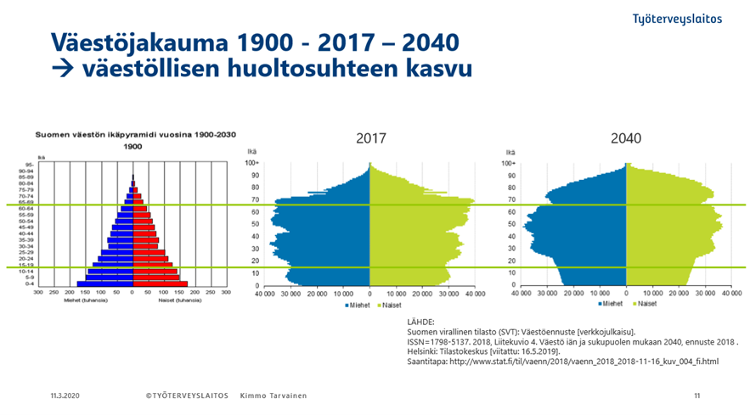

Slide 31
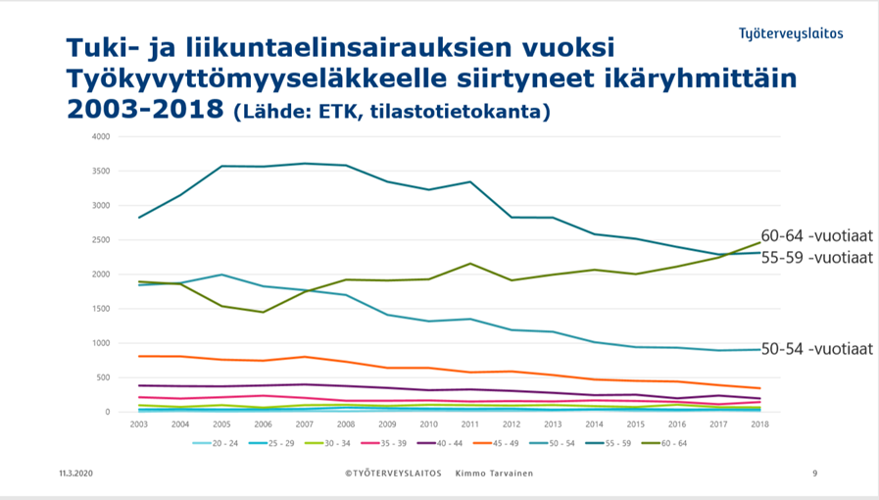

Slide 32
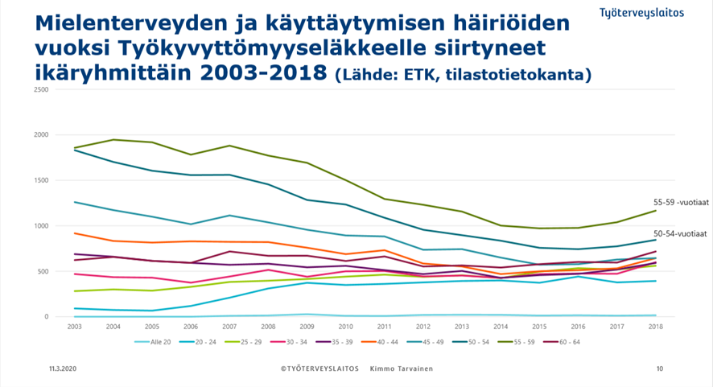

Slide 33
Ikääntyminen ja vuorotyö
Ikääntyminen on yhteydessä siirtymiseen pois yötyöstä, vähäisempiin yövuoroihin ja lyhyempään työviikkoon sosiaali- ja terveydenhuollon alalla
Ikääntyvät työntekijät (≥ 50 vuotta) kokivat herkemmin väsymystä vapaapäivinä, mikäli työvuorojen väli oli lyhyt (<11 tuntia), samoin he tarvitsivat herkemmin pitkiä unia yövuoron jälkeen – mahdollisesti liittyen lisääntymiseen palautumistarpeeseen vapaapäivien aikana
Erityisesti ≥ 50-vuotiailla työntekijöillä siirtyminen päivätyöhön vähensi väsymystä vapaapäivien aikana
Härmä M, Karhula K, Ropponen A ym. Association of changes in work shifts and shift intensity with change in fatigue and disturbed sleep: a within-subject study Scand J Work Environ Health 2018;44(4):394-402. doi:10.5271/sjweh.3730

Slide 34
Epäsäännölliset työajat lisäävät sydänsairauksien riskitekijöitä ja sairauspoissaolojen riskiä
epäsäännöllinen vuorotyö on yhteydessä sydän- ja verisuonitautien riskitekijöihin kuten verenpainetautiin, veren korkeaan kolesterolipitoisuuteen ja tyypin 2 diabetekseen [1]
erityisesti yli 40 ja 48 tunnin työviikot, pitkät yövuoroputket ja lyhyet työvuorovälit lisäsivät riskiä 1–3 päivän sairauspoissaoloihin [2]
toistuvat alle 11 tunnin työvuorovälit lisäävät lyhyiden sairauspoissaolojen lisäksi väsymystä, työn ja muun elämän yhteensovittamisen ongelmia ja tapaturmia [2]
1 Tucker P, Härmä M, Ojajärvi A ym. Associations Between Shift Work and Use of Prescribed Medications for the Treatment of Hypertension, Diabetes, and Dyslipidemia: A Prospective Cohort Study DOI: 10.5271/sjweh.3813
2 Ropponen A, Koskinen A, Puttonen S ym. Exposure to Working-Hour Characteristics and Short Sickness Absence in Hospital Workers: A Case-Crossover Study Using Objective Data. DOI: 10.1016/j.ijnurstu.2018.11.002

Slide 35
Yötyö ja syöpäriski?
IARC on luokitellut yötyön luokkaan 2A ”todennäköisesti syöpää aiheuttava”
Tutkimusnäyttöä on yhteydestä rinta-, eturauhas- ja paksunsuolensyövän osalta
Carcinogenicity of Night Shift Work. IARC Monographs Vol 124 group. Lancet Oncol. 2019 Aug;20(8):1058-1059. doi: 10.1016/S1470-2045(19)30455-3. Epub 2019 Jul 4. DOI: 10.1016/S1470-2045(19)30455-3.

Slide 36
Yhteenveto
1.1.2016 voimaan tulleessa työtapaturma- ja ammattitautilaissa ei mainita fyysisiä tai psyykkisiä kuormitustekijöitä ammattitaudin aiheuttajina (aiemman lainsäädännön tapaan)
monet sairaudet ovat monitekijäisiä, joten erotusdiagnostiikka on haasteellista
työperäisten altisteiden ja kuormitustekijöiden sekä sairauksien välinen tutkimusnäyttö täydentyy jatkuvasti
voi syntyä myös uusia, ennakoimattomia terveysriskejä, joilla laaja merkitys myös työelämään ja työn terveysvaikutuksiin, esim. koronaviruspandemia
Tulisiko jatkossa ammattitautimääritelmää laajentaa?

Slide 37
KIITOS!

